Slide 1


«НРАВСТВЕННО-ДУХОВНОЕ ВОСПИТАНИЕ КАК ОСНОВА ПАТРИОТИЗМА»
подготовила: воспитатель гккп
детского сада №1 «АЙГОЛЕК»
ШАПОВАЛОВА
АЛЬБИНА МАСХУТОВНА

Slide 2
ЦЕЛЬ:
- развить основы понимания нравственных качеств;
- выработать навыки применения добродетелей в повседневной жизни;
ЗАДАЧИ:
Образовательные:
Ознакомить детей с различными добродетелями (раскрыть понятие добродетели)
Развивающие:
научить строить взаимоотношения с окружающими на основе нравственных качеств в детском саду и дома ( зачем и как проявлять добродетели)
развивать интереса к национальным традициям и промыслам;
Воспитательные:
воспитывать у ребенка любовь и привязанность к своей семье, дому, детскому саду
создавать у детей положительный эмоциональный настрой;
формировать толерантность, чувства уважения к другим народам, их традициям;

Slide 3
МЕТОДЫ ОБУЧЕНИЯ:
СЛОВЕСНЫЙ (РАССКАЗ, БЕСЕДА, ОБСУЖДЕНИЕ)
НАГЛЯДНЫЙ (ДОСКА, КАРТИНКИ, ИГРУШКИ И Т. Д.)
ПРАКТИЧЕСКИЙ (ИГРЫ, СИТУАЦИОННЫЕ ТЕСТЫ, ПЕСНИ, СЦЕНКИ, РИСОВАНИЕ
РАЗНООБРАЗНАЯ СОВМЕСТНАЯ ДЕЯТЕЛЬНОСТЬ - ЧАЕПИТИЯ
И Т. П.)

Slide 4
МЕТОДОЛОГИЧЕСКИЕ ОСНОВЫ
НРАВСТВЕННО-ДУХОВНОГО ВОСПИТАНИЯ
ЛИЧНОСТЬ ПОНИМАЕТСЯ КАК ЦЕЛОЕ В ЕДИНСТВЕ ТРЕХ
КОМПОНЕНТОВ: дух, душа, тело.
«ДУХ» ВЛИЯЕТ НА ВНЕШНИЙ И ВНУТРЕННИЙ ОБЛИК
ЧЕЛОВЕКА, ВНОСЯ В НЕГО СВОБОДУ И СМЫСЛ ЧЕРЕЗ
ПРИОБЩЕНИЕ К НЕПРИХОДЯЩИМ АБСОЛЮТНЫМ
ЦЕННОСТЯМ.
ДУХОВНО-РАЗВИТЫЙ ЧЕЛОВЕК -
ЭТО ЧЕЛОВЕК, ДЛЯ КОТОРОГО АБСОЛЮТНЫЕ
ЦЕННОСТИ СТАЛИ ЛИЧНОСТНО ЗНАЧИМЫМИ.

Slide 5
ДУХОВНОСТЬ -
высокая направленность,
соответствие высшим
эстетическим идеалам,
нравственно-эстетическое
философское переживание
и т.д.

Slide 6
НРАВСТВЕННОСТЬ -
ЛИЧНАЯ ФОРМА ЭСТЕТИЧЕСКОГО
СОЗНАНИЯ, ОБЛАСТЬ СВОБОДНЫХ И
ОТВЕТСТВЕННЫХ ПОСТУПКОВ ЛИЧНОСТИ,
ЕЕ ВНУТРЕННИХ МОТИВОВ
И ПОБУЖДЕНИЙ ТВОРИТЬ ДОБРО.

Slide 7
УРОВНИ
НРАВСТВЕННО-ДУХОВНОГО РАЗВИТИЯ
ЛИЧНОСТИ
УРОВЕНЬ
ИНДИВИДУАЛЬНОСТИ
УРОВЕНЬ
УНИВЕРСАЛЬНОГО
БЫТИЯ, ЛИЧНОСТЬ
КАК УНИВЕРСУМ

Slide 8
СОДЕРЖАНИЕ
НРАВСТВЕННО- ДУХОВНОГО ВОСПИТАНИЯ:
- целостное восприятие мира, формирование образа мира и на
этой основе воспитание разносторонне развитой личности;
- ознакомление детей с историей родного края, развитие
представлений о человеке в истории и культуре;
- навык жизни в коллективе, где каждый – самоценен и
гармонизирован с коллективом;
- воспитывающее взаимодействие, диалог старших и младших
детей, детей с воспитателями и родителями;
- природосообразное раскрытие личности ребенка,
инициирование самостоятельного творчества, развитие
способности к самосовершенствованию;

Slide 9
СОДЕРЖАНИЕ
НРАВСТВЕННО- ДУХОВНОГО ВОСПИТАНИЯ:
- глубокое освоение русского языка, творческое и целостное
освоение культуры во всех ее великих образцах;
- воспитание любви к родной природе, интереса к ее познанию и
развитие способности к сохранению природы;
- знакомство с традициями и обрядами русского народа;
- воспитание в ключе русской культурной традиции;
- ознакомление детей с историей своей семьи, с основами
семейного быта, семейного уклада, преемственностью разных
поколений, сохранением семейных традиций, династий и т.д.;

Slide 10
возрастной и индивидуальный
подход в воспитании детей;
системности;
принципы
интерактивности;
культуросообразности;

Slide 11
освоения педагогами, родителями
и детьми ведущих ценностных
ориентаций, свойственных
отечественному образу жизни;
принципы
социокультурной и
психологической адаптации
содержания воспитательных
программ и программ
взаимодействия образовательных
учреждений с семьей.

Slide 12
РАСПРОСТРАНЕНИЕ ОПЫТА
1.ОБЛАСТНАЯ НАУЧНО-ПРАКТИЧЕСКАЯ КОНФЕРЕНЦИИ «НОВЫЙ КАЗАХСТАН –В НОВОМ ЛИЦЕ 25ЛЕТ НЕЗАИСИМОСТИ» АО НЦП КВАЛИФИКАЦИИ «ӨРЛЕУ» Г.КОКШЕТАУ
2. 7 МЕЖДУНАРОДНАЯ ЯРМАРКА ПЕДАГОГИЧЕСКИХ ИННОВАЦИЙ В
ОБРАЗОВАНИИ И СИСТЕМЕ ПОВЫШЕНИЯ КВАЛИФИКАЦИИ
Г.КОКШЕТАУ
3.РАССМОТРЕН И УТВЕРЖДЕН НА ЗАСЕДАНИИ ГОРОДСКОГО ЭКСПЕРТНОГО СОВЕТА(ПРОТОКОЛ №15 ОТ 20ФЕВРАЛЯ 2017Г)
4.РАЗМЕЩЕНИЕ ОТКРЫТЫХ ЗАНЯТИЙ НА САЙТЕ НМЦ «ZIAT» Г. АСТАНА
5.РАЗМЕЩЕНИЕ ОТКРЫТЫХ ЗАНЯТИЙ НА САЙТЕ OQU-ZAMAN Г.ПАВЛОДАР

Slide 13
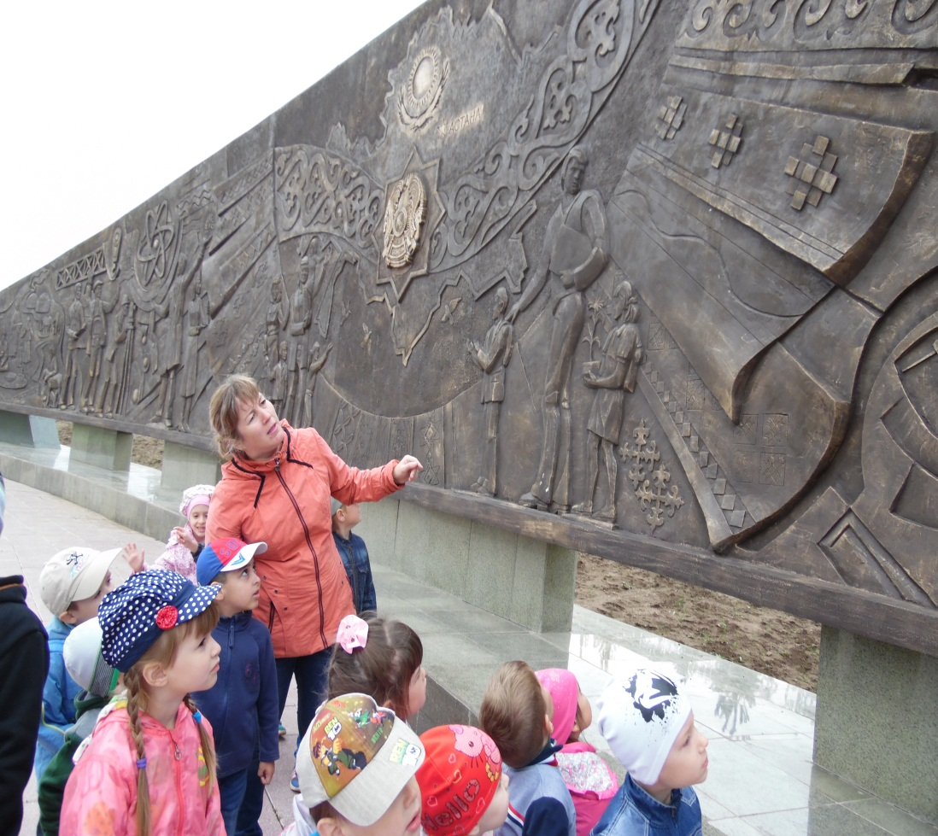
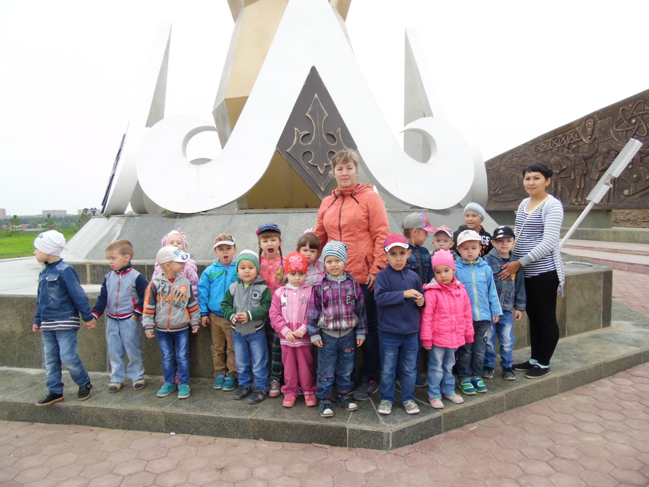


Slide 14
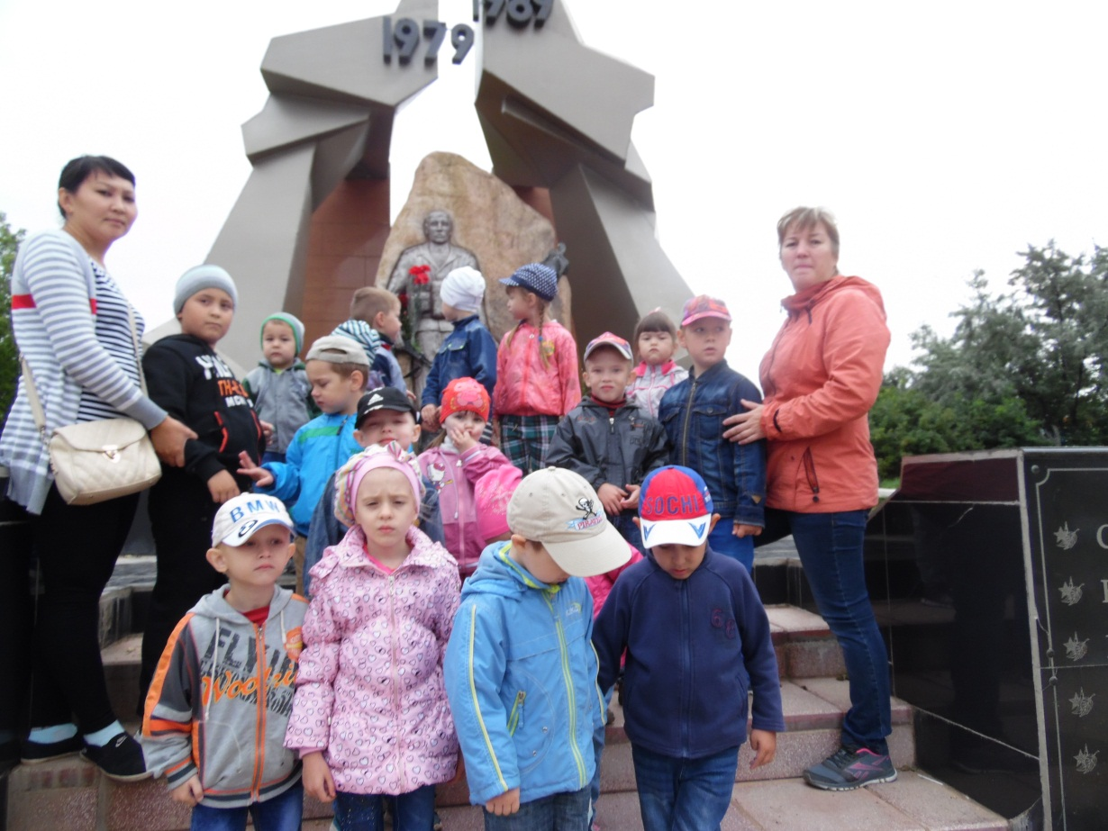

Slide 15
